Slide 1
Якоб Йорданс

Slide 2
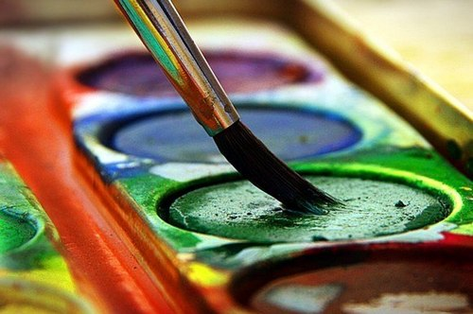
Якоб Йорданс фламандський художник, один з видатних представників фламандського бароко. Син торговця одягом, з 1607 навчався в Антверпені у А. Ван Норта, з дочкою котрого одружився. З 1615 майстер гільдії св. Луки, з 1621 — декан гільдії. Випробував вплив Караваджо, Рубенса, Янсенса. Очолював мальовничу майстерню. В 1650 перейшов у кальвінізм, але продовжував виконувати замовлення для католицьких церков і монастирів. Писав картини на релігійні, міфологічні, історичні сюжети, портрети й побутові сцени, майстер монументальних розписів, акварелей.

Slide 3
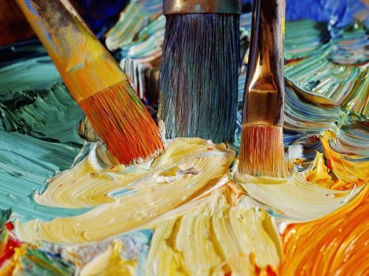
У ранній творчості, відзначеній впливом Караваджо переважають нічні сцени, штучне світло, що ліпить міцно модельовані об'єми, щільна манера живопису. Індивідуальність молодого майстра проявляється в особливому типі великомасштабної композиції, де нечисленні, але представлені в натуральну величину фігури висунуті на передній план і заповнюють всю поверхню картини, позбавленої просторової глибини; обраний художником низький обрій підсилює враження важкості тіл і предметів. Ці прийоми, можливо, були пов'язані з активною роботою Йорданса над картонами для шпалер з їхніми законами побудови композиції й простори. У картинах на міфологічні сюжети представлені такі ж повнокровні типи. Йорданс любив зображувати бюргерські сім'ї, то безтурботно бенкетуючі за святковим столом, то зібравшихся разом для сімейного концерту. Серед улюблених сюжетів — свято «бобового короля», відмічуваний у день поклоніння волхвів дитині Христу. У картині «Бобовий король панує дух розгнузданих веселощів, красномовний та яскравий кожен персонаж; уникаючи різких світлотіньових контрастів, майстер під впливом Рубенса звертається до більш м'якої гарячої колірної гами з безліччю відтінків від золотаво-рожевого до золотаво-коричневого. Повна грубуватого гумору побутова сцена здобуває риси монументальної значущості. У портретах Йорданс не ставив своєю метою створити глибокі психологічні образи. Деякі з них близькі до його картин, більше парадні портрети родини художника.

Slide 4
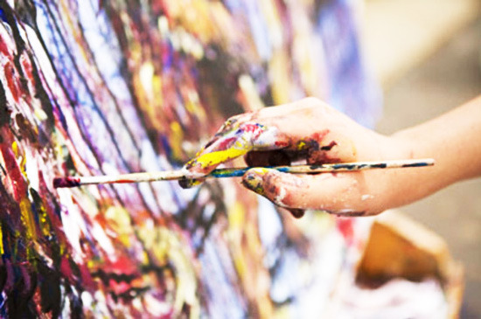
Виконуючи в 1630-х рр. в Антверпені разом з Рубенсом декоративні роботи, а потім після смерті Рубенса отримавши славу першого живописця Фландрії, Йорданс переживає творчий перелом. Грандіозний обсяг робіт, що включав декоративно-алегоричні цикли й розписи, у тому числі замовлення, що виходили від королівських дворів Європи, більші, виконані між 1635-45 серії картонів для шпалер, присвячені Одісею, Олександру Македонському, Карлу Великому й здійснені при активній участі майстерні, — все це поступово привело до втрати Йордансом творчої самобутності, проходженню чисто зовнішнім декоративним завданням. Одна із самих помпезних робіт такого роду — цикл декоративно-алегоричних композицій 1648-53 за замовленням голландського штатгальтера для його літньої резиденції Хейс-Тен-Боск виконаний Йордансом разом з Г. ван Тульденом.

Slide 5
Король Гулянки (1640)

Slide 6
Прометей (1640)

Slide 7
Алегорія достатку Землі (1622)

Slide 8
Бобовий король(1638)

Slide 9
Адам і Ева (1640)

